Slide 1
Pedalata a Pezzana della classe 1A
8 giugno 2015

Slide 2
A conclusione del progetto “Ti muovi”, in una bella giornata di sole , con le biciclette della scuola, siamo andati fino a Pezzana. Una passeggiata di 20 Km, andata e ritorno.
Ci siamo divertiti molto e gli insegnati che ci hanno accompagnato si sono complimentati per il comportamento corretto che abbiamo tenuto

Slide 3
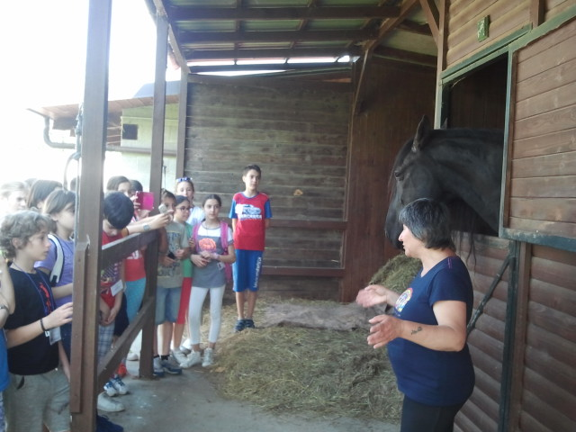

Slide 4
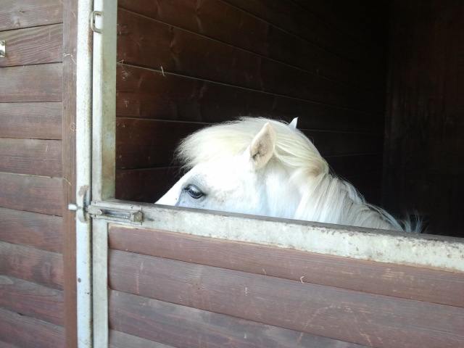

Slide 5
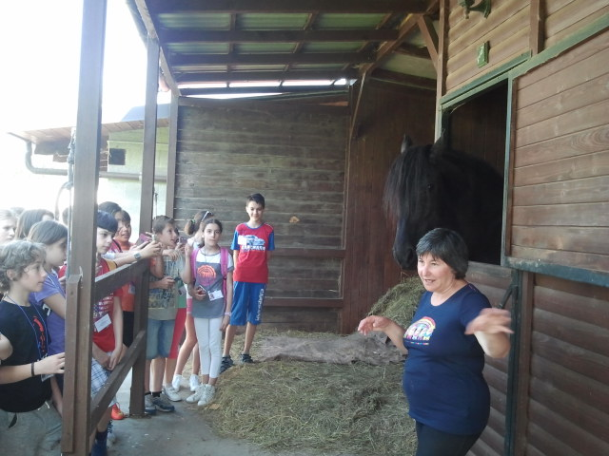

Slide 6
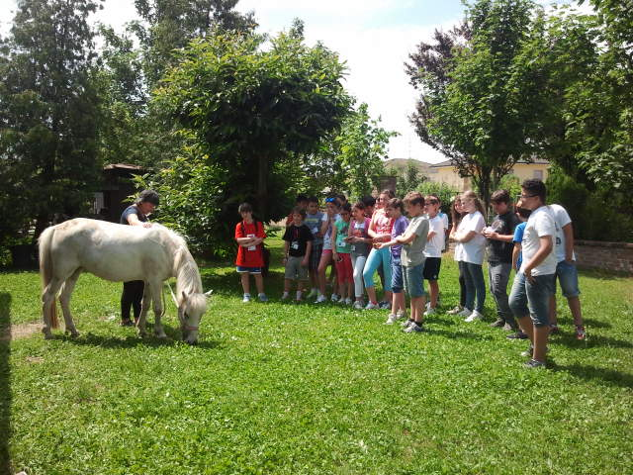

Slide 7
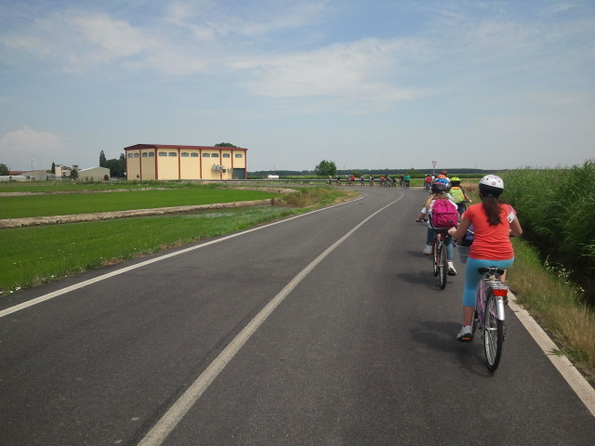

Slide 8
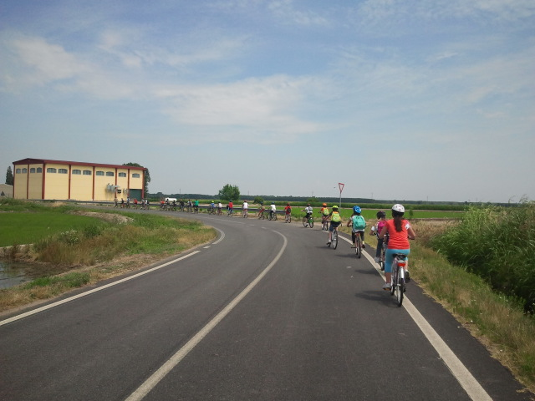

Slide 9
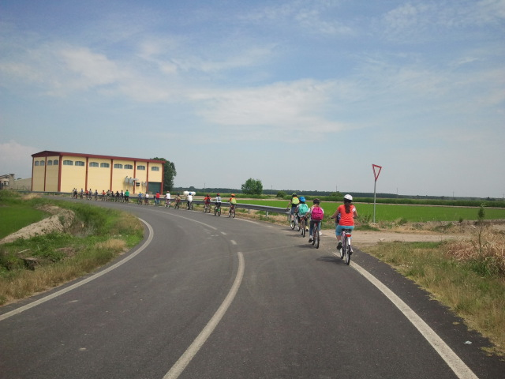

Slide 10
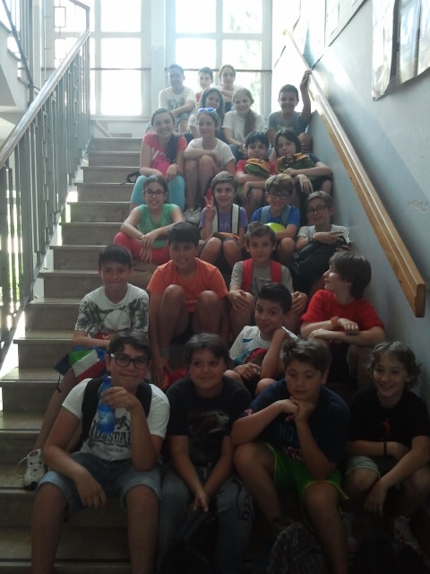
Al ritorno , un po’ di riposo sulle scale della scuola al riparo del sole cocente

